Slide 1
미로 찾기
201833012 박기찬
201833017 성재현
201833022 오재현
201833032 황진우

Slide 2
목차
큐 / 스택 비교
비교 결과
미로 해결
시연

Slide 3
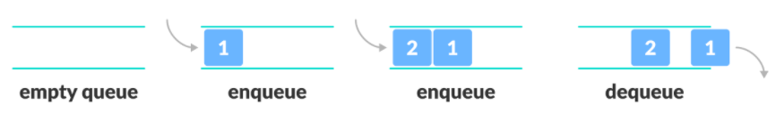
큐(Queue)
너비탐색 (BFS)
개요
시작 정점으로부터 인접한 거리순으로 주변으로 넓게 퍼지는 탐색
(종이에 먹물이 퍼지는 것과 같음.)
장단점
장점
로직이 단순하다.
최초 발견 루트를 최단경로라고 보장할 수 있다.
언제나 같은 거리 결과값을 얻을 수 있다.
단점
비교적 많은 저장공간이 필요하다.

Slide 4
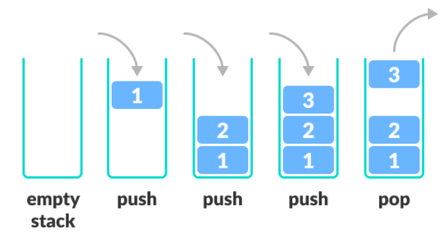
스택(Stack)
깊이탐색 (DFS)
개요
시작 정점으로부터 각 분기 / 방향 별로 깊게(완전하게) 탐색하고 다음 분기 / 방향으로 넘어가는 탐색
미로찾기와 같음.
장단점
장점
로직이 단순하다.
비교적 적은 저장공간
단점
최초로 구해지는 길이 최단이라는 보장을 할 수 없다.
최단경로 길찾기에 적합하지 않음.
적절한 제한을 두지 않는다면 한쪽 분기에 과도하게 깊이 빠질 수 있음.
재귀함수의 경우 stack overflow 우려 (깊이 제한 필요)
탐색하는 방향 우선순위에 따라 결과가 다르게 나올 수 있다.

Slide 5
비교 결과
깊이 우선 탐색의 장단점
장점:
최선의 경우, 가장 빠른 알고리즘이다.
‘운 좋게’ 항상 해에 도달하는 올바른 경로를 선택한다면, 깊이 우선 탐색이 최소 실행시간에 해를 찾는다.
단점:
찾은 해가 최적이 아닐 가능성이 있다.
최악의 경우, 가능한 모든 경로를 탐험하고서야 해를 찾으므로, 해에 도달하는 데 가장 오랜 시간이 걸린다.
너비 우선 탐색의 장단점
장점:
최적해를 찾음을 보장한다.
단점:
최소 실행시간보다는 오래 걸린다는 것이 거의 확실하다.
최악의 경우, 실행에 가장 긴 시간이 걸릴 수 있다.

Slide 6
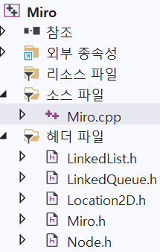

Slide 7
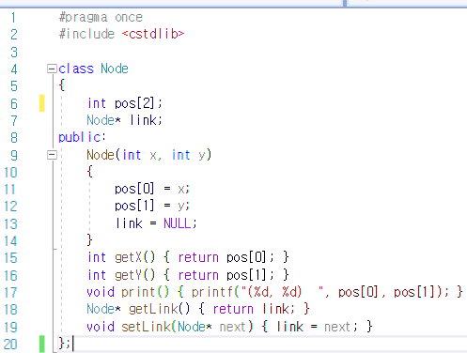
Node.h
LinkedQueue에 들어가는 노드 x,y좌표
(탐색이 지낫으며 Location2D 와 다른 의미)

Slide 8
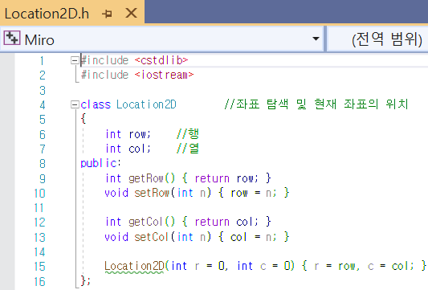
Location2D.h
좌표 탐색 및 현재 좌표의 위치 (행과 열을 받음)

Slide 9
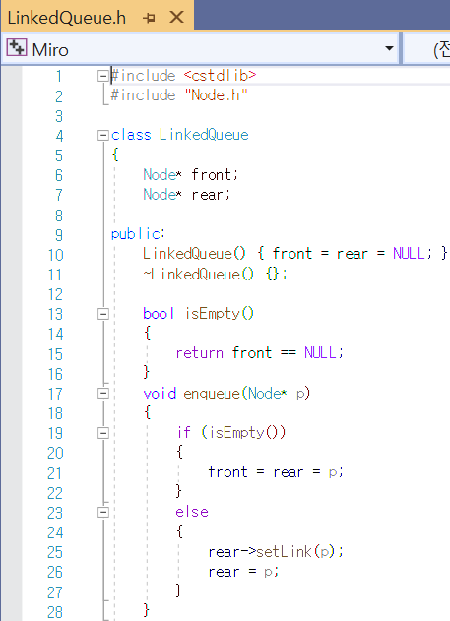
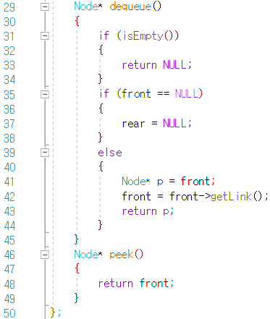
LinkedQueue.h
연결된 큐에 노드(좌표)를 삽입해주거나 삭제를 해줌

Slide 10
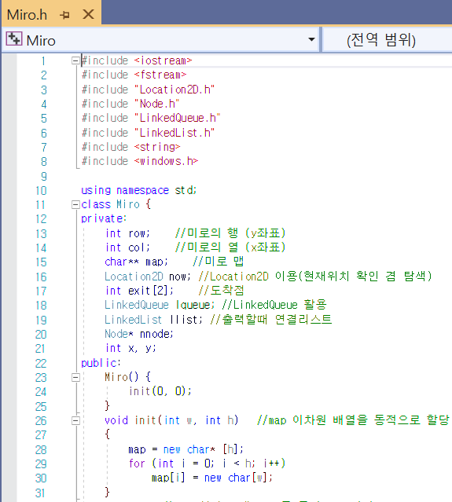
Miro.h
텍스트 파일을 받아서 출력 및 미로 탐색을 해줌

Slide 11
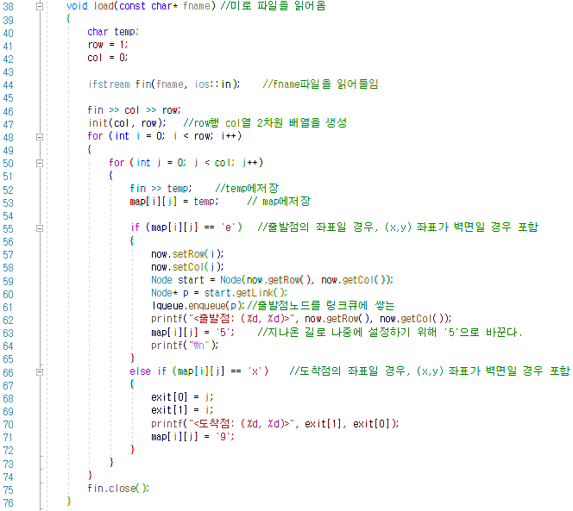
Miro.h
Ifstream을 통해 파일을 읽어오고 이차원 배열을 동적으로 할당해줌
출발점과 도착점을 출력

Slide 12
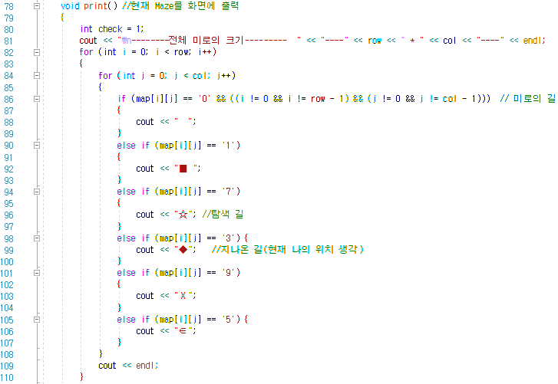
Miro.h
미로의 정보를 화면의 출력하는 함수

Slide 13
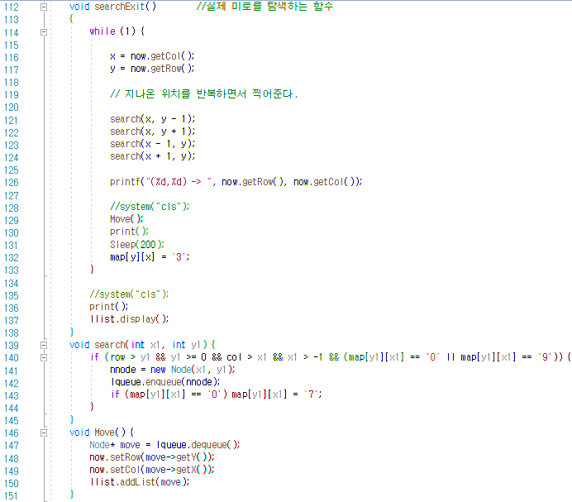
Miro.h
searchExit함수를 통해 출구를 찾아줌
search함수를 통해 통로를 지나감
Move함수를 통해 좌표를 이동시켜 주는 함수

Slide 14
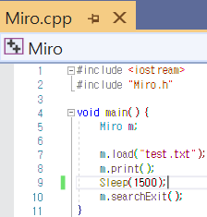
Miro.cpp
미로를 찾는 메인함수

Slide 15
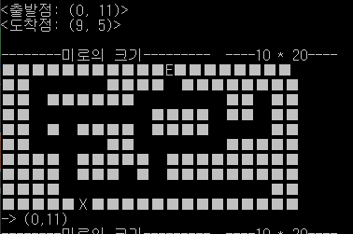
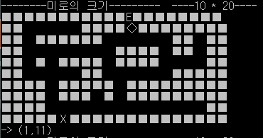
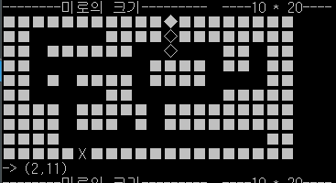
미로 해결

Slide 16
시 연

